Slide 1

CHÀO MỪNG QUÝ THẦY CÔ
VỀ THĂM LỚP
MÔN TIẾNG VIỆT – LỚP 5
BÀI ĐỌC 4: BẦU TRỜI MÙA THU
GV: LÊ THỊ THẮM - LỚP 5A3
TRƯỜNG TIỂU HỌC SỐ 2 CÁT TRINH

Slide 2


KHỞI ĐỘNG

Slide 3

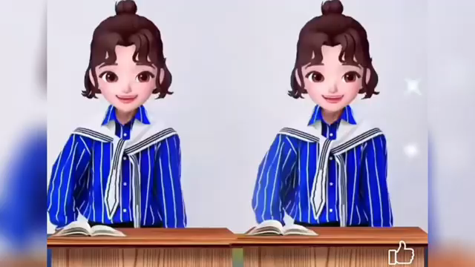


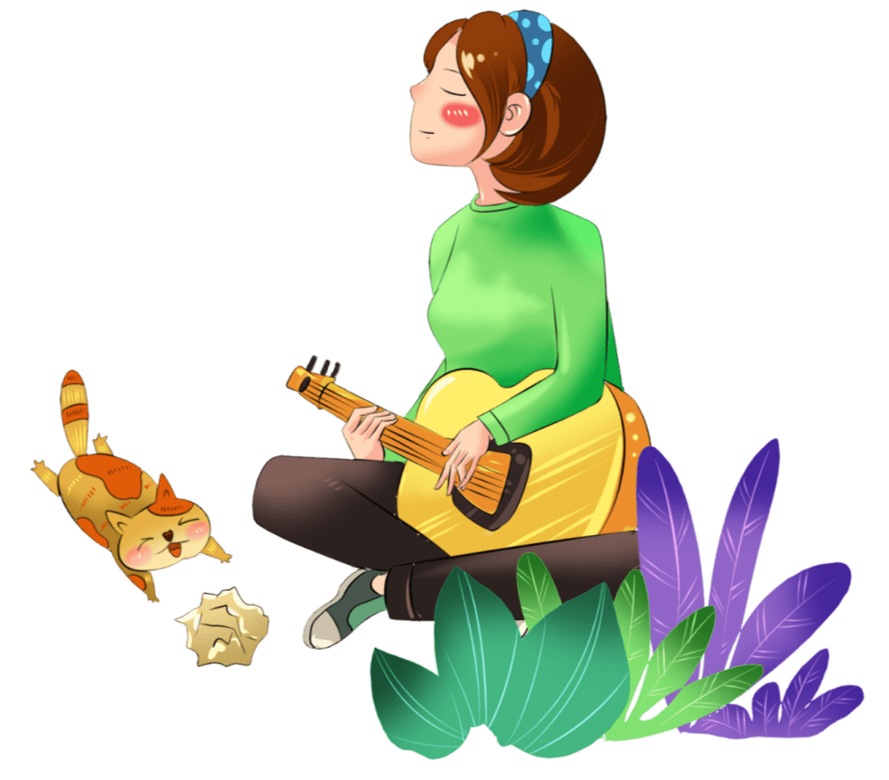

Slide 4
Đoạn 1: Từ đầu … để miêu tả nó.
Đoạn 2: Bọn trẻ …… bầu trời xanh biếc.
Đoạn 3: Cô bé Va-li-a …… mỉm cười.
Đoạn 4: Phần còn lại.

Slide 5
Mùa hè, nó rất nóng và cháy lên những tia sáng của ngọn lửa.

Slide 6
Câu hỏi:
Câu 1: Cuộc trò chuyện của thầy giáo và các bạn học sinh diễn ra ở đâu?
Câu 2: Theo em, lời thầy giáo miêu tả bầu trời mùa hè có tác dụng như thế nào đối với học sinh?
Câu 3: Việc mỗi bạn học sinh miêu tả bầu trời mùa thu bằng những hình ảnh khác nhau nói lên điều gì? Em thích hình ảnh nào? Vì sao?
Câu 4: Theo em, giờ học được kể trong bài đọc có gì đặc biệt và thú vị?

Slide 7
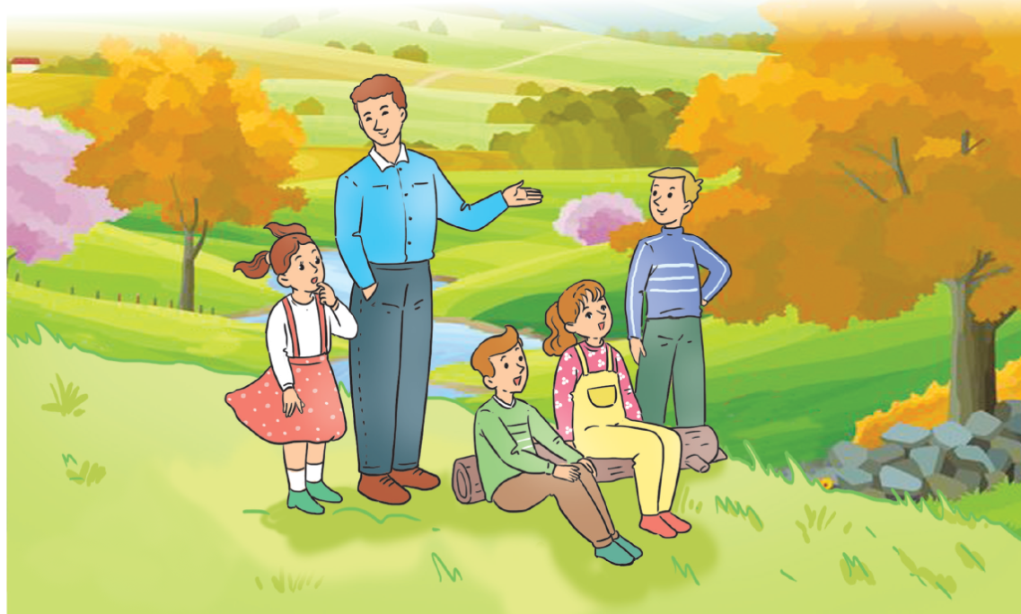

Slide 8
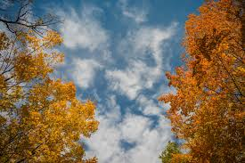

Slide 9

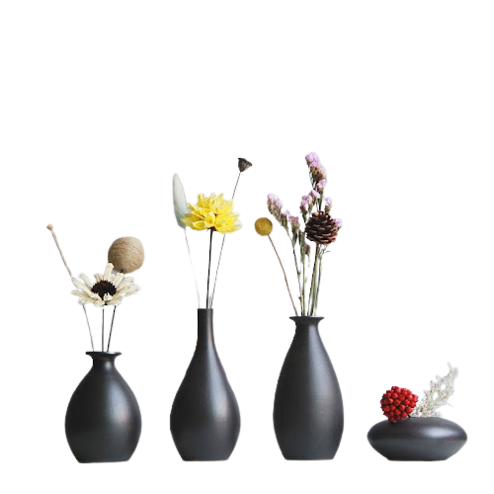
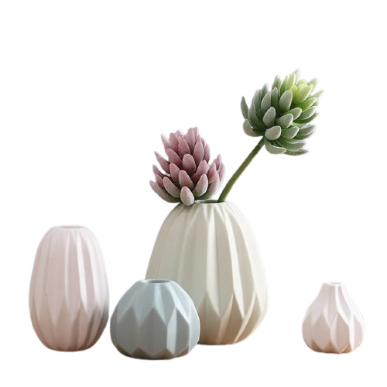
NỘI DUNG
Xung quanh ta có rất nhiều điều thú vị, hãy chịu khó quan sát thực tế và nói về những điều đó theo cách của riêng mình.

Slide 10
LUYỆN ĐỌC NÂNG CAO
Tôi cùng bọn trẻ đi ra cánh đồng. Buổi sáng tháng Chín mát mẻ và dễ chịu. Tôi nói với các em:
- Các em hãy nhìn lên bầu trời mà xem. Mùa hè, nó rất nóng và cháy lên những tia sáng của ngọn lửa. Còn bây giờ, bầu trời thế nào? Hãy suy nghĩ và chọn những từ ngữ thích hợp để miêu tả nó.

Slide 11
LUYỆN ĐỌC NÂNG CAO
Tôi cùng bọn trẻ đi ra cánh đồng. Buổi sáng tháng Chín mát mẻ và dễ chịu. Tôi nói với các em:
- Các em hãy nhìn lên bầu trời mà xem. Mùa hè, nó rất nóng và cháy lên những tia sáng của ngọn lửa. Còn bây giờ, bầu trời thế nào? Hãy suy nghĩ và chọn những từ ngữ thích hợp để miêu tả nó.

Slide 12





CHÀO CÁC EM!

